Slide 1

Iniciativa de
Gestion
Libre
Universal para
Empresas y
Sociedades

Slide 2
  ¿Que es Iglues?
  IGLUES es una asociación sin ánimo de lucro formada por desarrolladores y usuarios cuyo objetivo común es la promoción y desarrollo de software empresarial abierto y libre.

Slide 3


  Un poco de história
Junio del 2001.
  Nace el proyecto Bulmagés. Se forma el primer grupo de trabajo con 7 miembros de BULMA. http://bulma.net/
  Objetivo: Dotar de aplicaciones de gestión empresarial a gnu/linux, para conseguir la migración a software libre.
Octubre 2002.
  Se inicia el desarrollo del programa de contabilidad.
Noviembre 2003.
  Premio Solico. Asoc. Otorgado por Dir Europa e Ingeniería sin fronteras Aragón, por su calidad general.

Slide 4
La asociación
La asociación surge para establecer el marco legal necesario para BulmaGés.
Es una organización de ámbito estatal.
La organización es descentralizada y promueve que se creen pequeños núcleos geográficamente dispersos que actúen de forma independiente sobre un mismo software (Los famosos iglús).
      Valencia, Mallorca, Barcelona, Sevilla, Castellón, Madrid, Londres...
La asociación está muy centrada en el desarrollo de software y en todo lo relativo a su difusión.

Slide 5
Lineas de Actuación
Lineas de actuación.
  Desrarrollar
  Asesorar a profesionales.
  Elaborar documentación (Técnica y Funcional).
  Promocionar y Difundir
  Facilitar el contacto profesionales con empresas.

Slide 6
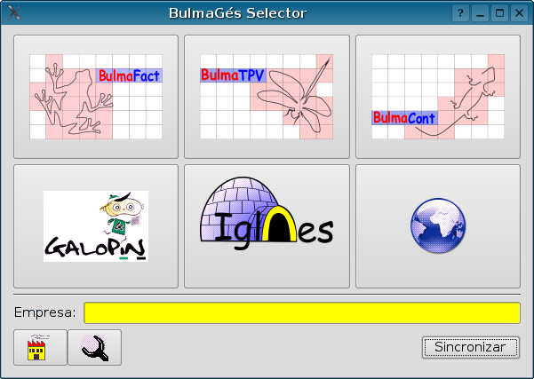
PROYECTOS
BULMAGES

Slide 7

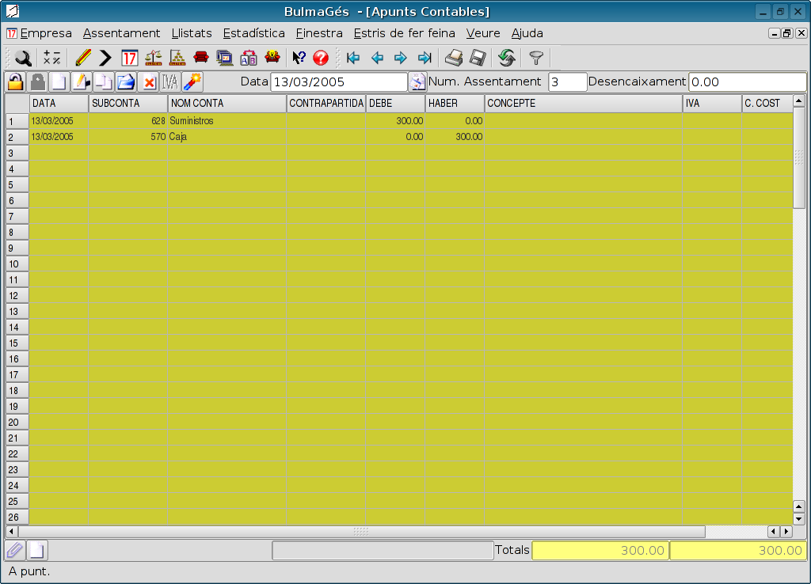
  Bulmacont

Slide 8
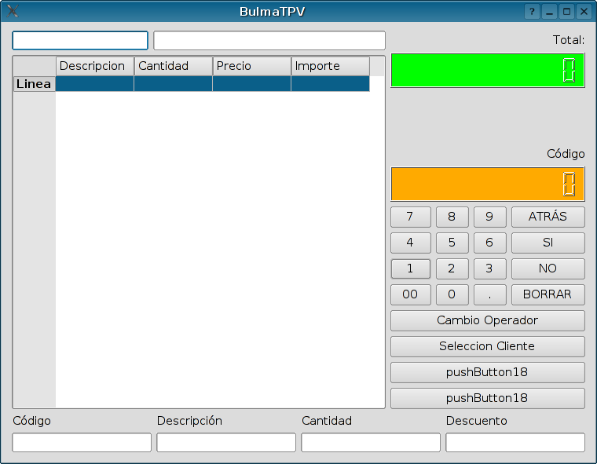
BulmaTPV

Slide 9
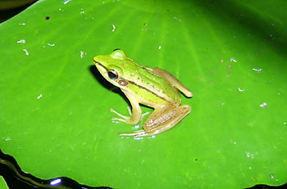
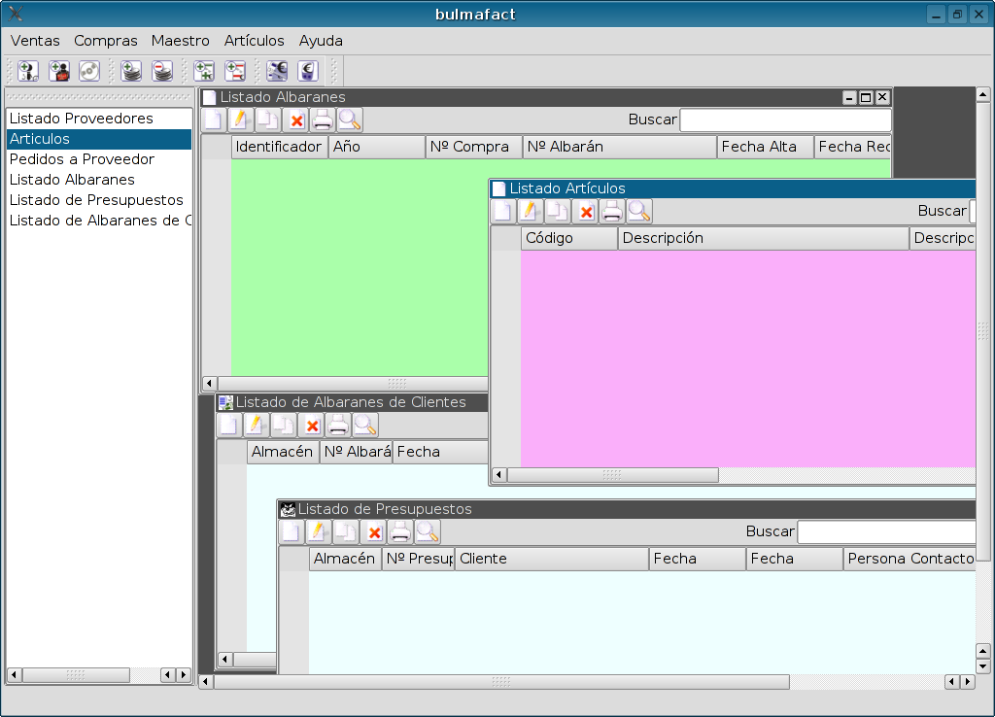
BulmaFact

Slide 10
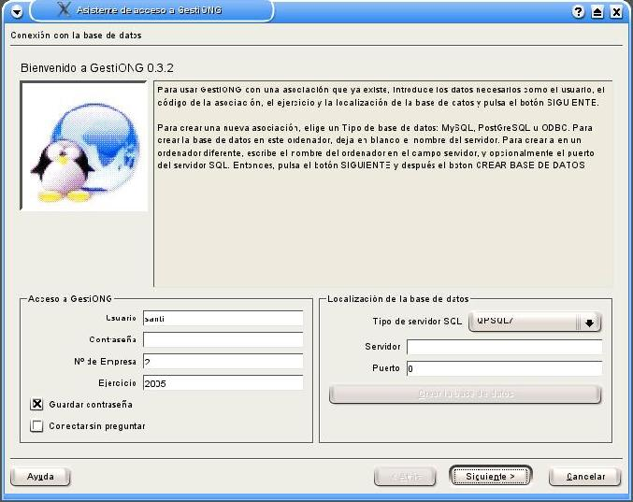
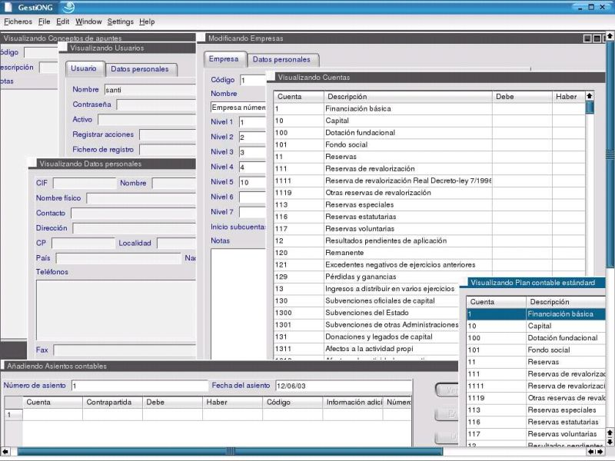
GestioONG
web del proyecto:http://gestiong.sourceforge.net/index-es.html

Slide 11
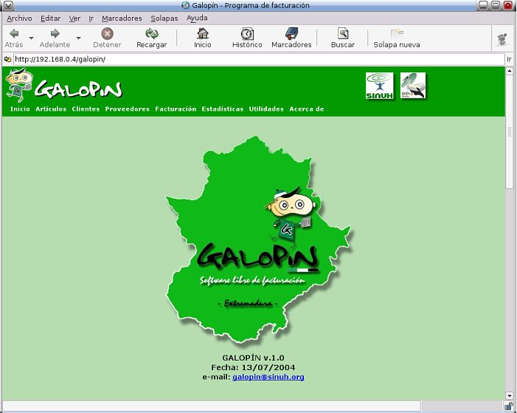
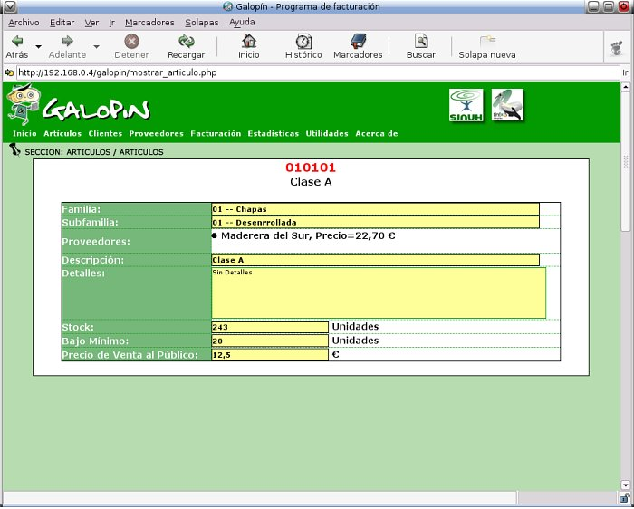
Integración con Galopin
http://galopin.sinuh.org/

Slide 12
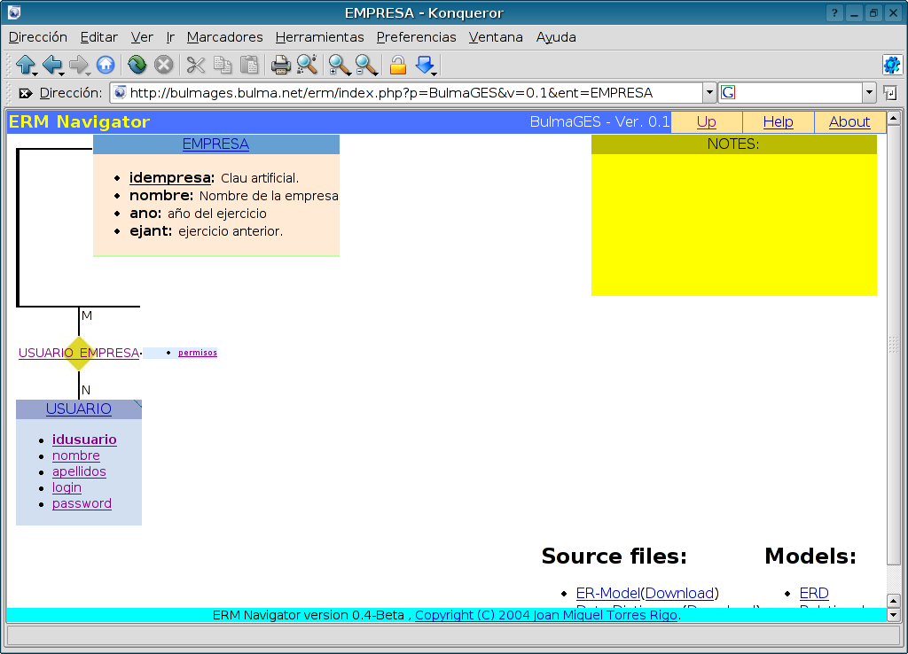
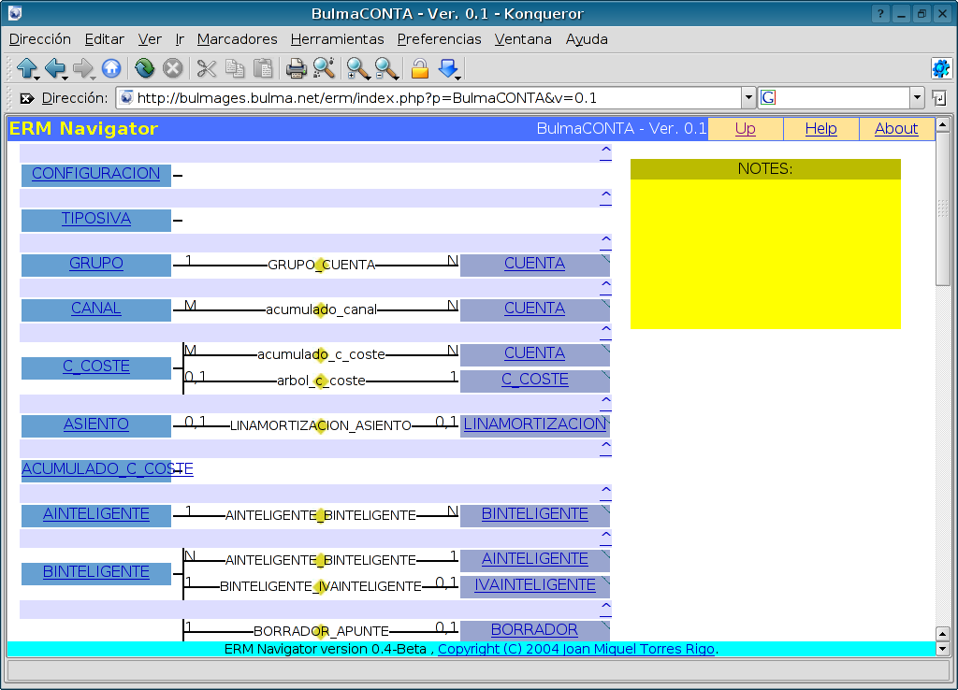
ERM

Slide 13
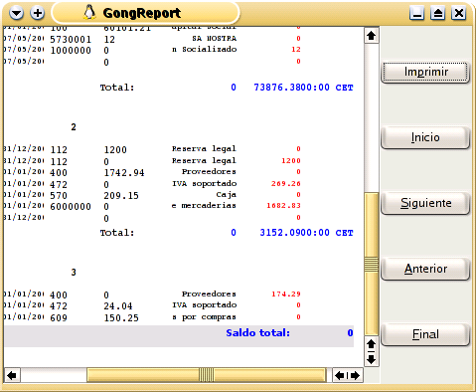
REPORTS
web del proyecto: http://reports.sourceforge.net/

Slide 14
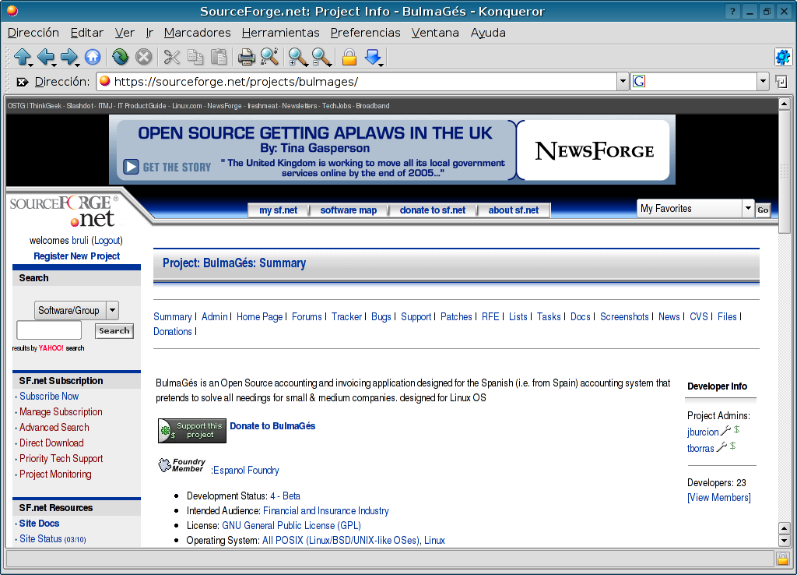
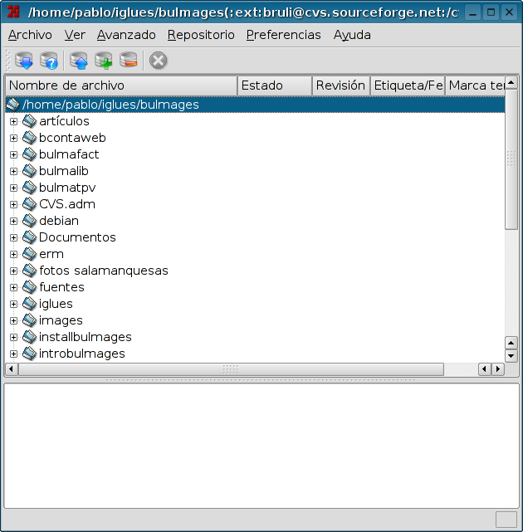
Metodologia de Trabajo
CVS.
      Cliente cvs para gestión de trabajo en grupo.
      Servidor del proyecto http://sourceforge.net/ Proximamente http://bulmages.berlios.de/

Slide 15
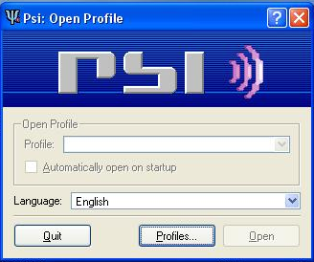
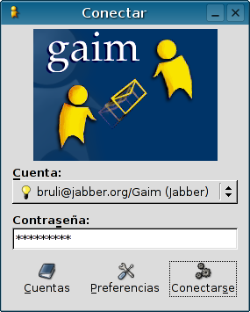
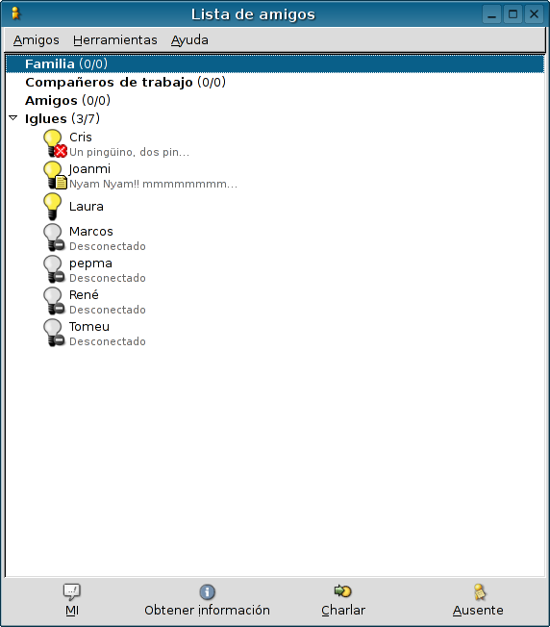
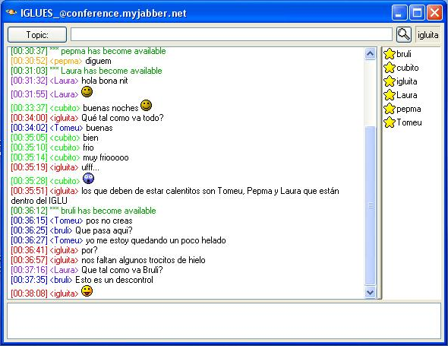
Metodologia de trabajo
Jabber:
  Mensajería instantánea libre. http://jabberes.org/
  Protocolo abierto basado en estándares XML
  Multitud de clientes y multiplataforma: PSI, GAIM, TKABBER, KOPETE, etc.

Slide 16
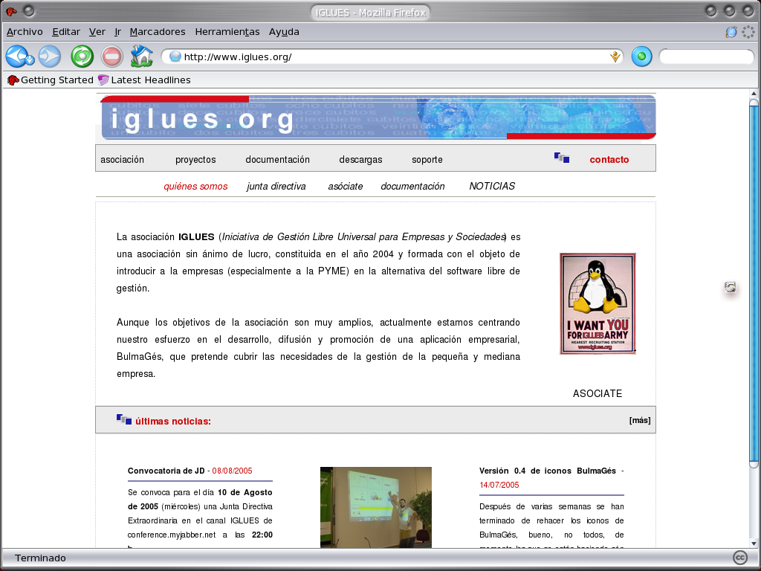
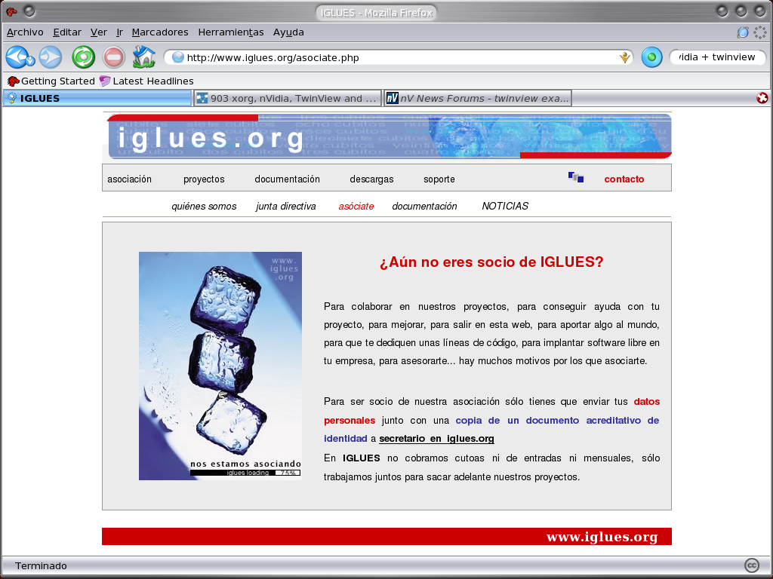
Metodologia de trabajo
Nuestra web: http://www.iglues.org/

Slide 17
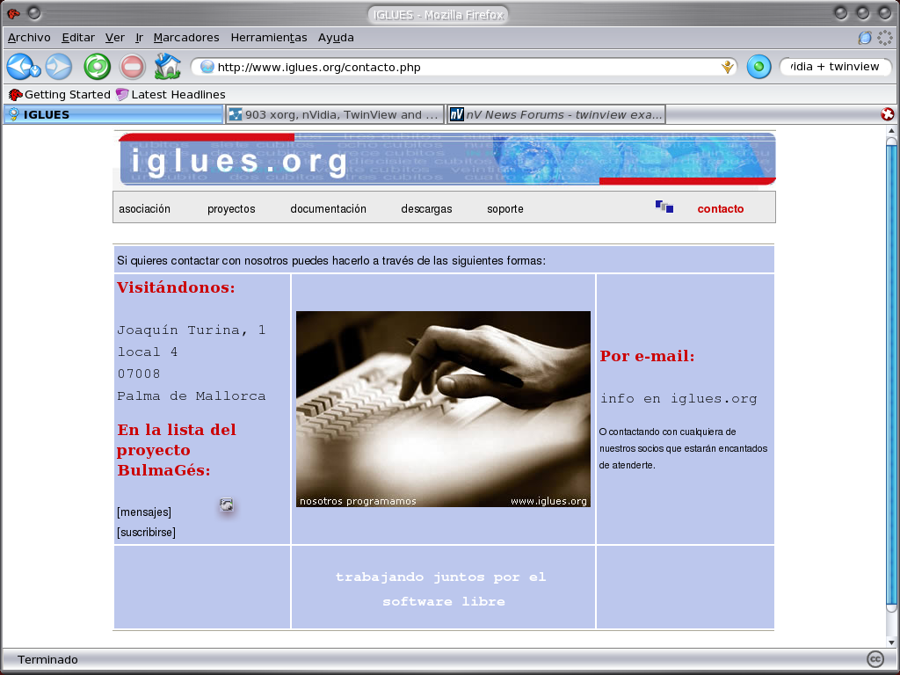
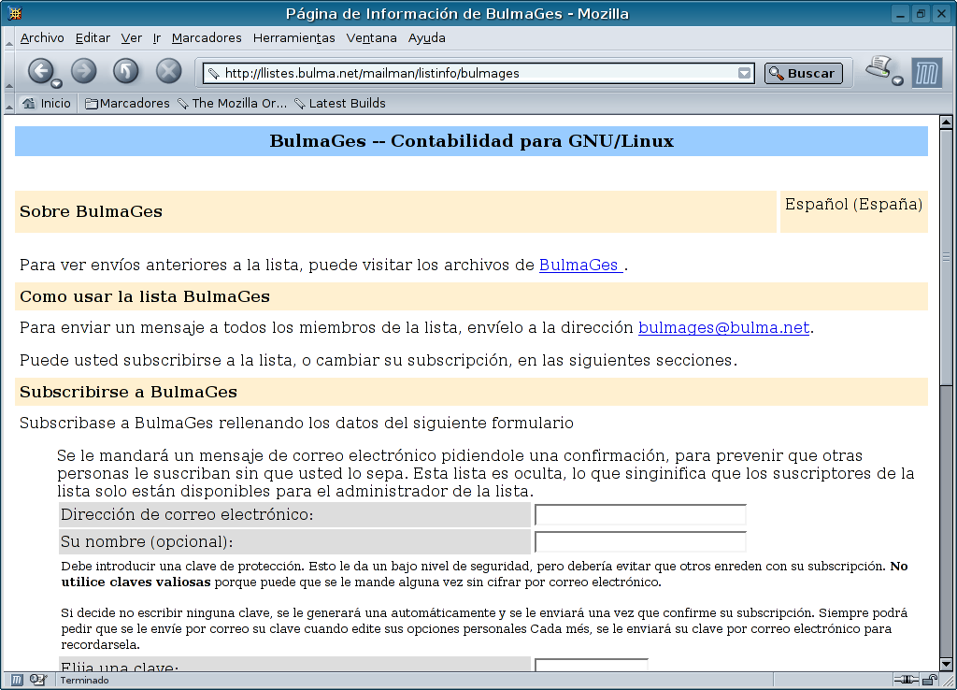
Metodologia de trabajo
Lista de correo: http://llistes.bulma.net/mailman/listinfo/bulmages

Slide 18
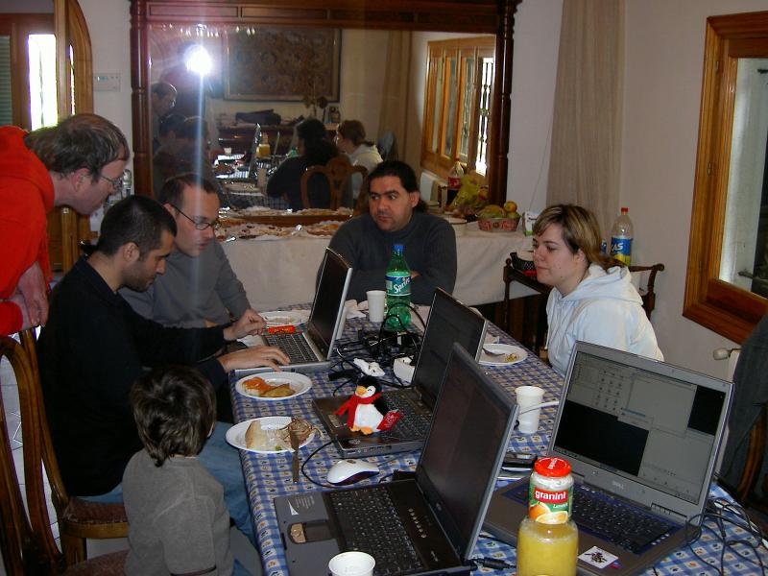
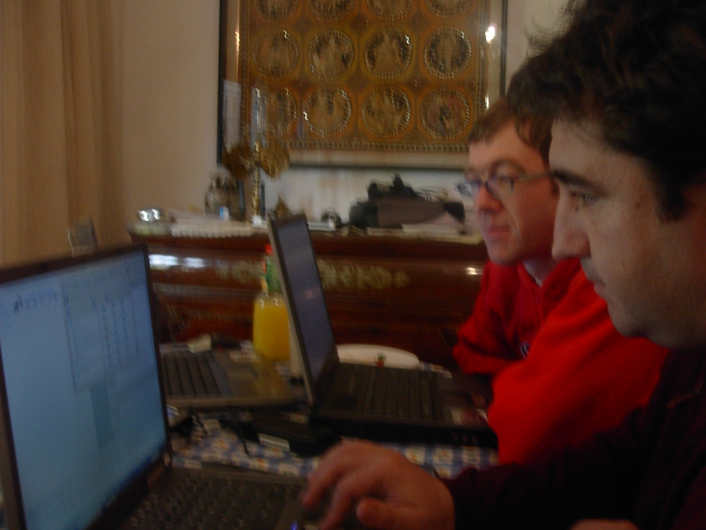
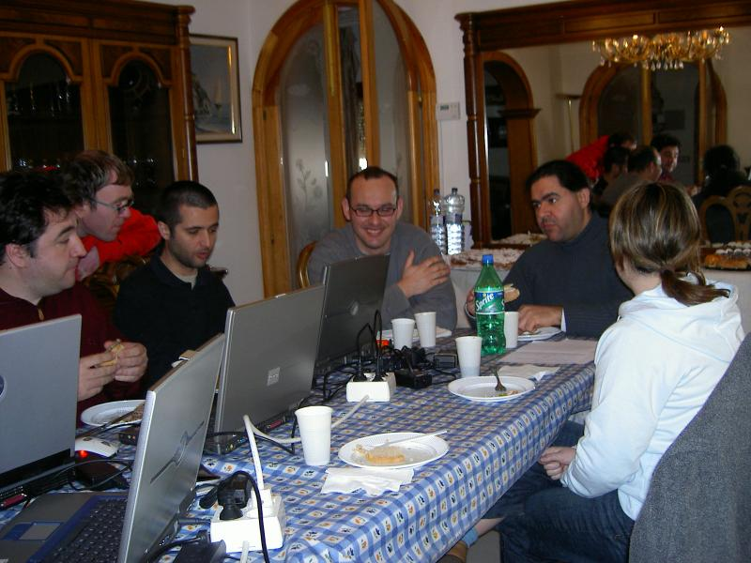
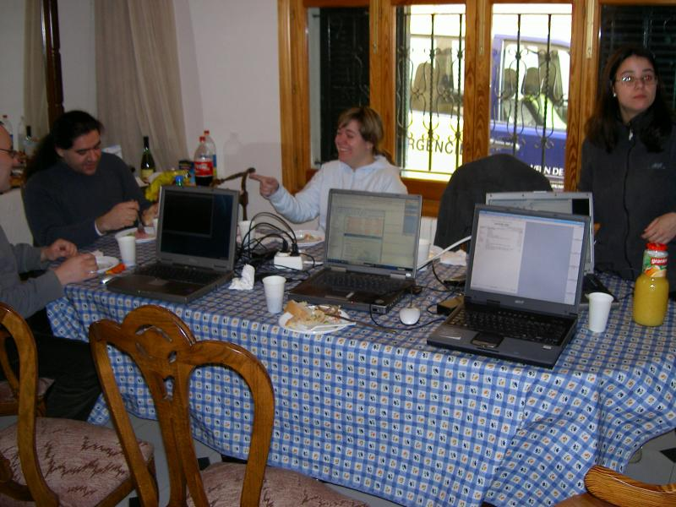
Metodologia de Trabajo
Code party:

Slide 19

Manuales
Jabber como medio de comunicación social libre.
CVS como herramienta de desarrollo compartido.
Manual básico de doxygen.
Guias de estilo de desarrollo de Bulmagés. (pdf)

Slide 20

¿Porque trabajar con Software Libre Empresarial en tu empresa?
Iglues en Benaguasil Party

Slide 21
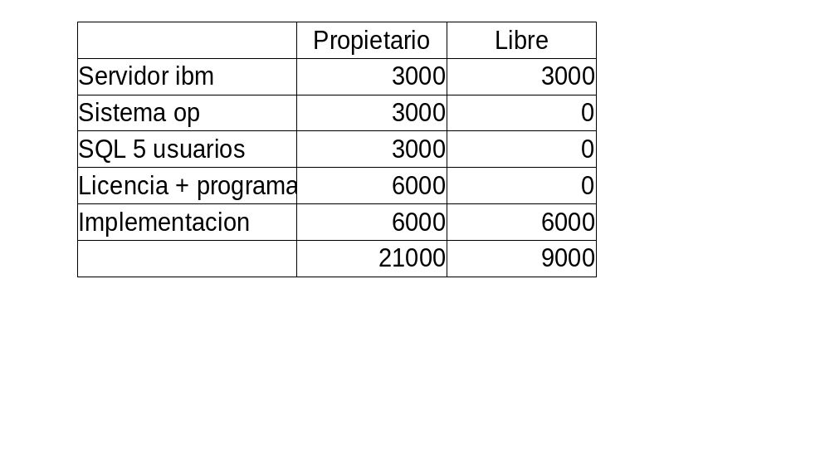
Por simples numeros
El grafico es muy generico, no quiero que sea un ataque a un sistema o a otro, es una explicacion simple, sustituye por tus cantidades y haz tu estudio

Slide 22
Por que no hay nada que inventar
Ademas de los conocidos, Contaplus, Navision, SAP, Vaan y mas, hay cientos de programas de gestion y contabilidad creados que no aportan nada nuevo.
Todos los años inventan “nuevas tecnologias” que lo unico que hacen es requerir mas maquinas y mas licencias con costes adicionales, pero que en pocas ocasiones aportan funcionalidades reales a la aplicacion.
CONTABLES E INFORMATICOS nos tenemos que dedicar a trabajar y no a vender y comprar productos que no nos benefician en nada.

Slide 23
Por libertad
El software libre, promueve tu libertad y tu libertad y el uso de standars para el intercambio de la informacion, marcaran la democracia del futuro, para ti,para tu empresa y para toda la sociedad.
USA SOFTWARE LIBRE
PROMUEVE LA LIBERTAD

